Slide 1
AIL303m - MINICAPSTONE PROJECT
Movie Recommendation
System
Hệ thống gợi ý phim thông minh

Slide 2
AGENDA
Nội dung chính
01
Giới thiệu dự án
02
Tập dữ liệu
Bối cảnh, mục tiêu và phạm vi
MovieLens và cấu trúc dữ liệu
03
Phương pháp thực hiện
04
Phân tích EDA
Lộ trình và các mô hình
Khám phá và trực quan hóa dữ liệu
05
Kết luận
Tổng kết và hướng phát triển

Slide 3
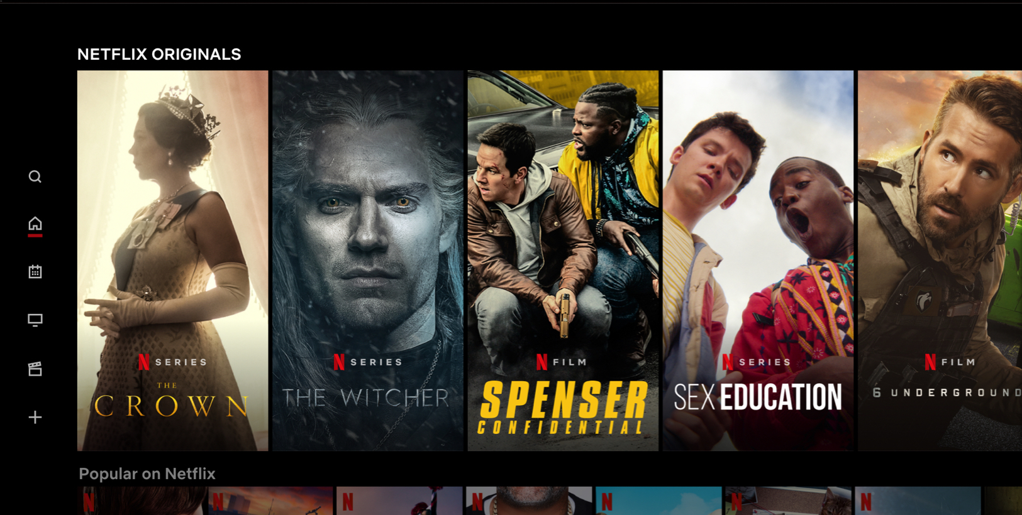

01. GIỚI THIỆU
Tổng quan dự án
Bối cảnh
Mục tiêu
Trong kỷ nguyên digital streaming , ngườii dùng bị quá tải bởi lựa chọn . Một hệ thống gợi ý mạnh mẽ là thiết yếu để nâng cao trải nghiệm và sự tương tác.
Xây dựng hệ thống gợi ý phim phân tích hành vi ngườii dùng và đề xuất phim cá nhân hóa .
Phân tích EDA dữ liệu MovieLens
Mô hình Popularity-based (Baseline)
Netflix: 80% nội dung xem từ gợi ý
Mô hình Collaborative Filtering với SVD

Slide 4
02. TẬP DỮ LIỆU
MovieLens Dataset
100K
9.7K
600
Đánh giá
Phim
Ngườii dùng
ratings.csv
movies.csv
UserID
MovieID
MovieID
Title
Rating (0.5 - 5.0)
Genres
Timestamp
Nguồn: MovieLens (ml-latest-small) - Bộ dữ liệu chuẩn cho nghiên cứu hệ thống gợi ý

Slide 5
03. PHƯƠNG PHÁP
Lộ trình thực hiện
1
2
3
4
Thu thập & Làm sạch
EDA
Baseline Model
Advanced Model
Load dữ liệu
Phân bố đánh giá
Popularity-based
Matrix Factorization
Kiểm tra null
Phim phổ biến
Weighted Rating
SVD
Xử lý timestamp
Phân tích thể loại
Cold Start
RMSE
Baseline Model
Advanced Model
Đề xuất dựa trên độ phổ biến cho ngườii dùng mới (Cold Start)
SVD - Cá nhân hóa dựa trên latent factors

Slide 6
03. PHƯƠNG PHÁP
Tại sao chọn SVD?
Ánh xạ chương trình
Cơ chế hoạt động
1
Phân rã ma trận
Session 55
User-Item Interaction Matrix → Latent Factors
Dimensionality Reduction
Giảm chiều dữ liệu
2
Giảm số chiều của ma trận thưa thớt
SVD là kỹ thuật giảm chiều dữ liệu quintessential , được áp dụng rộng rãi trong học máy và hệ thống gợi ý.
Dự đoán
3
Dự đoán đánh giá còn thiếu
Syllabus mapping - Source 18
Ví dụ: Ngườii thích "Dark Comedy" cũng thích "Satire"
Ưu điểm: Capture personalized preferences & hidden patterns

Slide 7
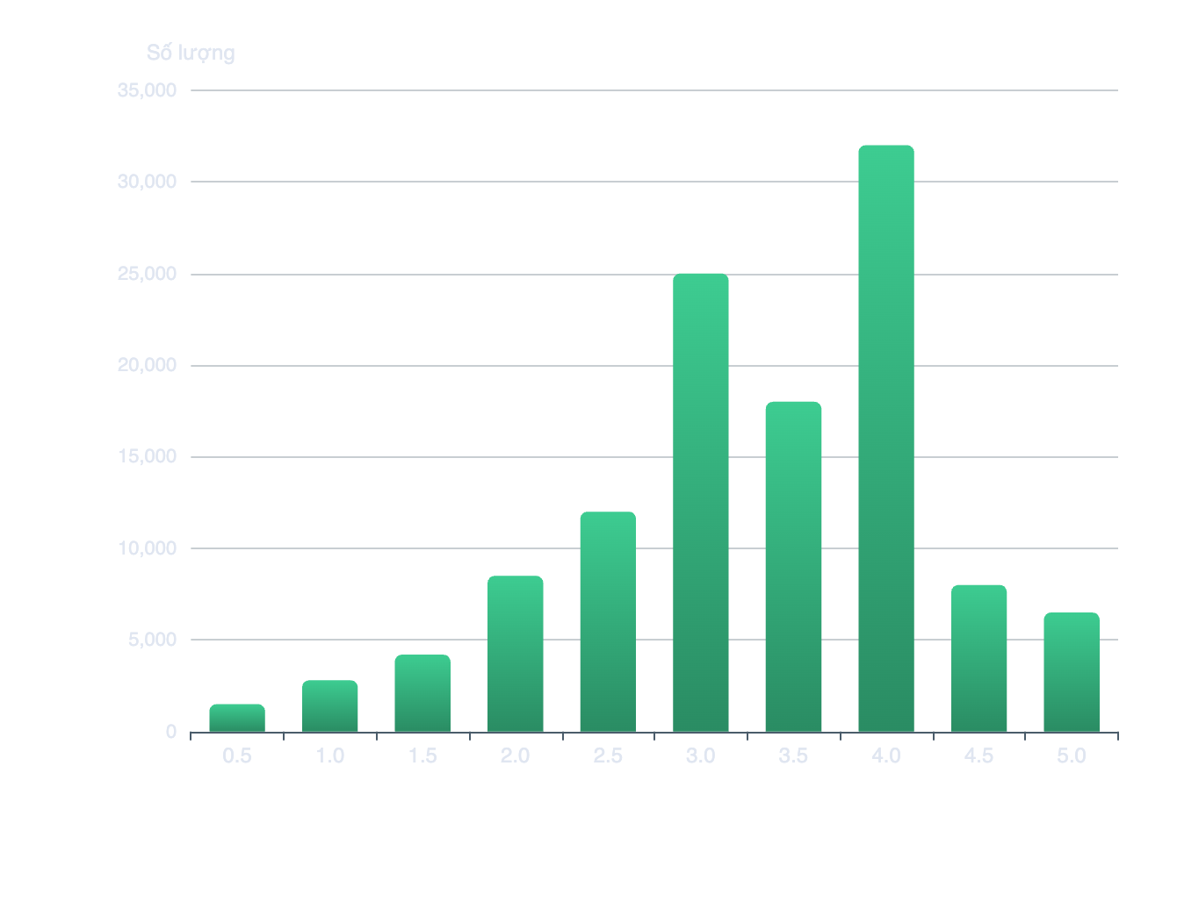
04. PHÂN TÍCH EDA
Phân bố đánh giá
Phân bố không đều
Rating 3.0
Cao
Rating 4.0
Cao nhất
Rating 0.5
Thấp
Rating 5.0
Thấp
Insight
Ngườii dùng thường đánh giá 3.0 và 4.0
Ít đánh giá cực đoan 0.5 hoặc 5.0
Ngườii dùng trung lập hoặc kỹ tính

Slide 8
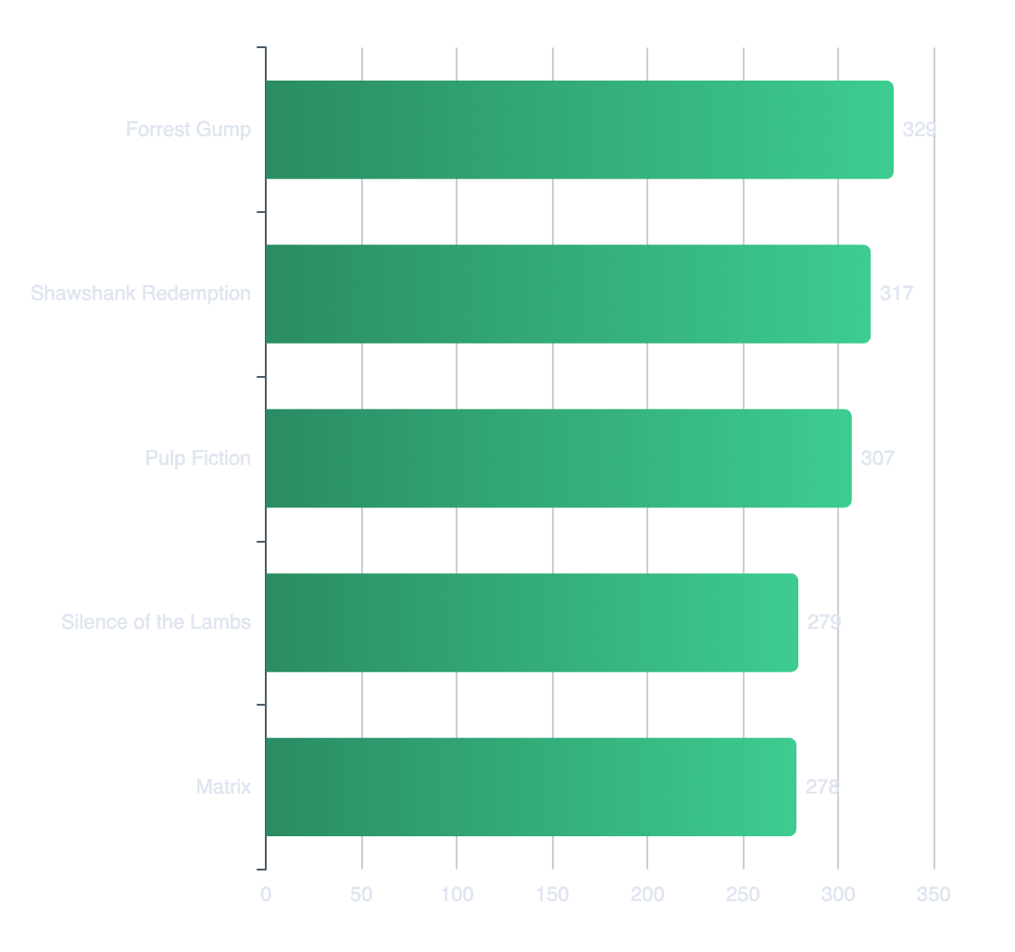
04. PHÂN TÍCH EDA
Top phim phổ biến
Top 5 phim
1
Forrest Gump
329 ratings
2
Shawshank Redemption
317 ratings
3
Pulp Fiction
307 ratings
4
Silence of the Lambs
279 ratings
5
Matrix
278 ratings
Insight
Những "bom tấn" này tạo nền tảng cho gợi ý dựa trên độ phổ biến

Slide 9
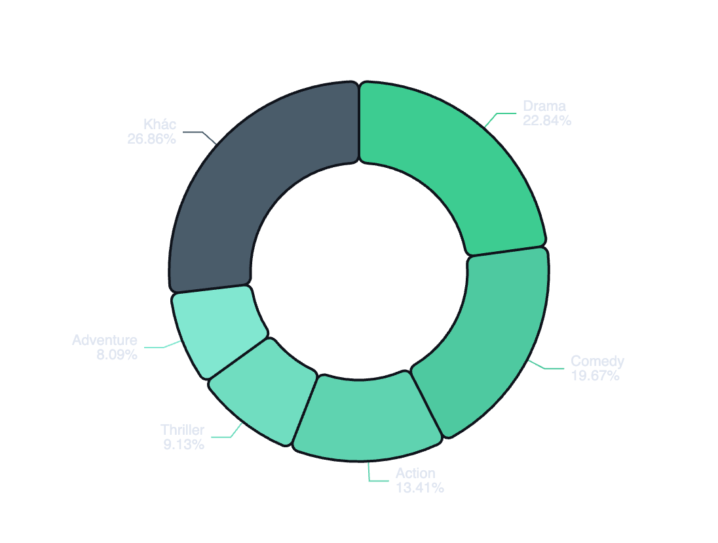
04. PHÂN TÍCH EDA
Độ thưa thớt & Thể loại
Ma trận thưa thớt
Phân bố thể loại
<1% tổng số phim được đánh giá bởi mỗi ngườii dùng
SVD giúp giải quyết vấn đề này
Drama và Comedy là thể loại phổ biến nhất

Slide 10
04. PHÂN TÍCH EDA
Kết luận EDA
Điểm tích cực
Thách thức
Dữ liệu sạch
Thiên lệch độ phổ biến
Không có missing values đáng kể
Một số phim được đánh giá nhiều hơn hẳn
Đủ cho collaborative filtering
Ma trận thưa thớt
100K ratings từ 600 users cho 9.7K movies
<1% interactions per user
Phân bố đánh giá hợp lý
Cold Start Problem
Tập trung ở mức 3.0-4.0, ít cực đoan
Ngườii dùng/phim mới thiếu dữ liệu
Giải pháp: SVD cá nhân hóa để đề xuất nội dung ngách mà ngườii dùng có thể thích

Slide 11
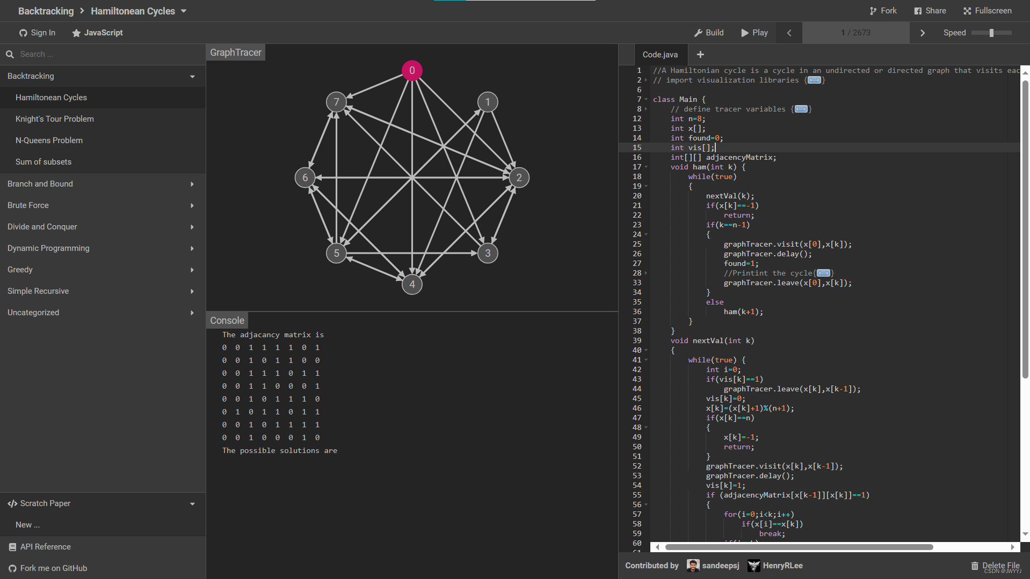
Cảm ơn
Câu hỏi và thảo luận
Email
GitHub
Website

